Slide 1

STRATEGIJE ZA AKTIVNO POUČAVANJE I UČENJE O DOMOVINSKOM RATU
Izv. prof. dr. sc. Rona Bušljeta Kardum
Fakultet hrvatskih studija Sveučilišta u Zagrebu
Odsjek za odgojno-obrazovne znanosti
Lipanj, 2023.

Slide 2
DA
Osjećate li potrebu za promjenom u izvođenju nastave?
NE
Moj stav je…
Tako mislim zato što…

Slide 3
Znam - želim znati – naučio/la sam
Kao uvod u izlaganje ili kao polazište za rad na tekstu.
Znam | Želim znati | Naučio/la sam

Slide 4
TEME
PRVI DIO
  Promjena paradigme procesa poučavanja i učenja
    Kompetencije predavača za 21. stoljeće
DRUGI DIO
  Aktivno učenje
  Suradničko učenje
TREĆI DIO
  Metode aktivnog i suradničkog učenja

Slide 5
Promjena paradigme procesa poučavanja i učenja
Kompetencije predavača za 21. stoljeće

Slide 6
ŠTO JE ZA VAS…
…Učenje?
____________________________________________________________
____________________________________________________________
…Poučavanje?
____________________________________________________________
____________________________________________________________

Slide 7
Kao ključna obilježja „nove kulture učenja“ Palekčić (2015.) navodi:
prijelaz s poučavanja na učenje;
isticanje važnosti samoorganiziranog učenja nasuprot učenja vođenog od nastavnika;
konstruktivističko razumijevanje učenja kao iznalaženja i otkrivanja;
odbacivanje posredovanja takozvanog „tromoga znanja“;
novi nastavni oblici, strategije, metode;
izmijenjena temeljna funkcija uloge nastavnika/predavača.

Slide 8
Pored tradicionalne uloge da kompetentno tumači sadržaje u suvremenoj nastavi onaj koji poučava treba biti u stanju:
Osmišljavati proces učenja (planiranje i pripremanje nastave/učenja);
Organizirati proces učenja (daje zaduženja, koordinira učenje i sl.);
Voditi i usmjeravati proces učenja (diskutira, dodatno motivira, usmjerava aktivnosti i sl.);
Procjenjivati efikasnost učenja i prilagođavati učenje specifičnim potrebama i mogućnostima onih koji uče (evaluacija i samoevaluacija).

Slide 9
Razvrstajte u tablicu
TRADICIONALNI PRISTUP USMJEREN NA UČITELJA I SADRŽAJ vs. SUVREMENI PRISTUP USMJEREN NA UČENIKA
1. Važni su ulazni podaci - predmetni sadržaj. 2. Važni su rezultati - ishodi učenja. 3. Poučavanje se shvaća kao jednosmjerni prijenos znanja s ciljem zapamćivanja što većeg broja informacija u određenom području. 4. Poučavanje se shvaća kao proces u kojem onaj koji uči stječe novo razumijevanje svijeta i sebe. 5. Sadržaj je unaprijed zadan i neupitan. 6. Predavač ne vodi računa o predznanjima i mogućnostima učenika. 7. Sadržaj je važan, ali je važnije uočavanje smisla aktivnim stavom i primjenom. 8. Predavač fleksibilno prilagođava sadržaje učenikovim predznanjima i jakim stranama. 9. Glavni izazov: količina informacija koju treba prenijeti u ograničenom vremenu. 10. Glavni izazov: prepoznavanje i uklanjanje prepreka koje otežavaju razumijevanje i postizanje željenih ishoda učenja. | 11. Odgovornost za neuspješan proces učenja je na onome tko uči. 12. Učitelj se smatra suodgovornim za neuspjeh učenika. Učitelj vjeruje kako svaki učenik ima kapacitet za učenje. 13. Osobine učitelja: dobro poznavanje područja, autoritaran stil vođenja, superioran stav prema studentima, daje općenite i nejasne povratne informacije o napredovanju. 14. Osobine učitelja: uz poznavanje područja ima razvijene i predavačke kompetencije i entuzijazam za poučavanje. Studente vodi demokratskim stilom uz uzajamno poštovanje; daje konkretne i upotrebljive informacije o napredovanju. 15. Ishodi poučavanja: učenik koji posjeduje puno činjeničnog, razmrvljenog znanja koje teško može primijeniti. 16. Ishodi poučavanja: samostalan i samopouzdan učenik koji je spreman na cjeloživotno učenje.

Slide 10
Što mislite je li lakše bilo biti učitelj prije 20 godina ili je danas?
MOJ STAV
RAZLOZI ZA MOJ STAV

Slide 11
Aktivno i suradničko učenje

Slide 12
Što mislite o čemu ovisi uspješan proces učenja?
Uspješno učenje
?
?
?
?
?

Slide 13
Uspješnost učenja zavisi od različitih faktora:
a. subjektivnih (motivacije ili onoga što pojedinac želi),
sposobnosti (onoga što pojedinac može),
prethodnih znanja (onoga što je pojedinac već naučio);
b. objektivnih (prilike u okolini);
c. mobilizatorskih faktora (načini i metode učenja).

Slide 14
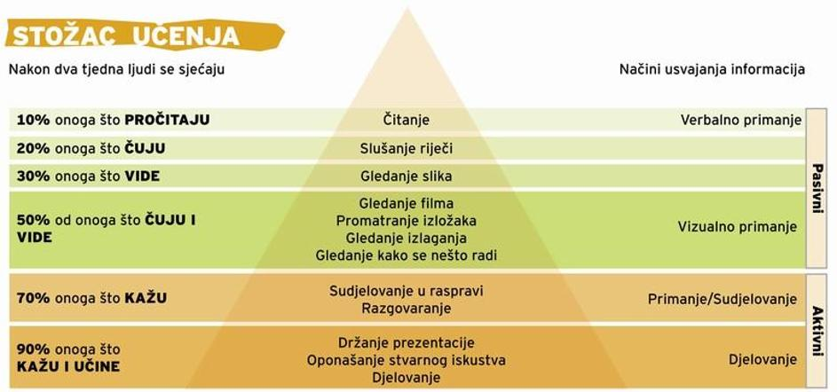
Osnovna načela aktivnog učenja
…učenje u kojem se u suradnji s drugima odnosno, idejama i događajima, konstruira nov način razumijevanja svijeta.

Slide 15

Osnove suradničkog učenja
Kooperativno učenje (eng. Cooperative Learning).
[…] zajedničko učenje, u parovima ili malim skupinama, kojim se ima za cilj istražiti neku temu, riješiti problem, doći do novih ideja i spoznaja.*
Kako uspješno formirati grupe?
*Najpogodniji broj za formiranje grupe - od 5 do 12 (neparan) (Klippert, H. (2001). Kako uspješno učiti u timu – Zbirka praktičnih primjera. Zagreb: Educa )

Slide 16
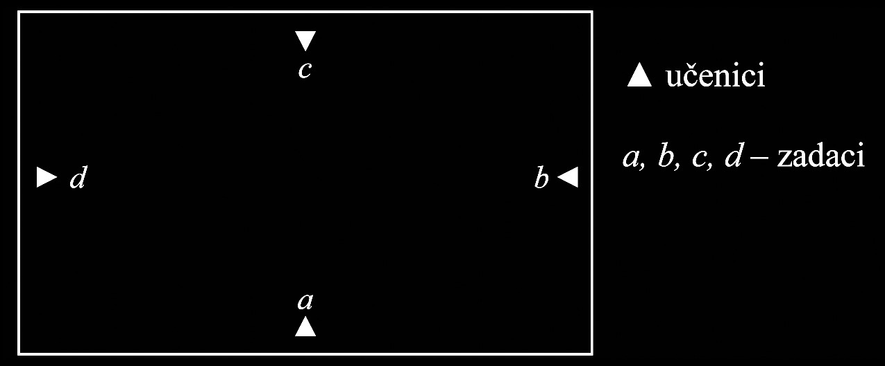
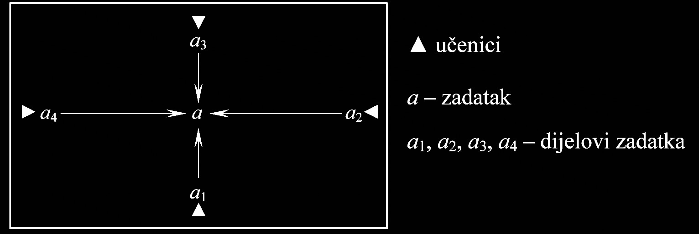
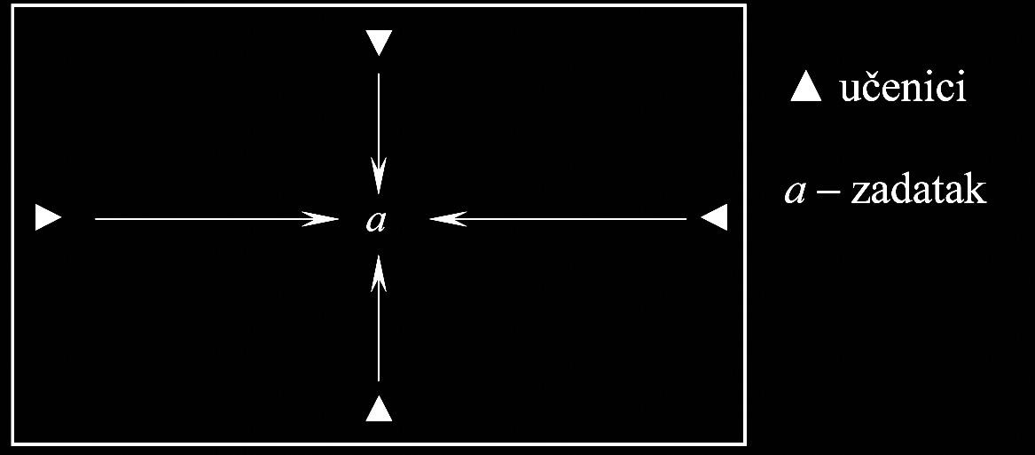
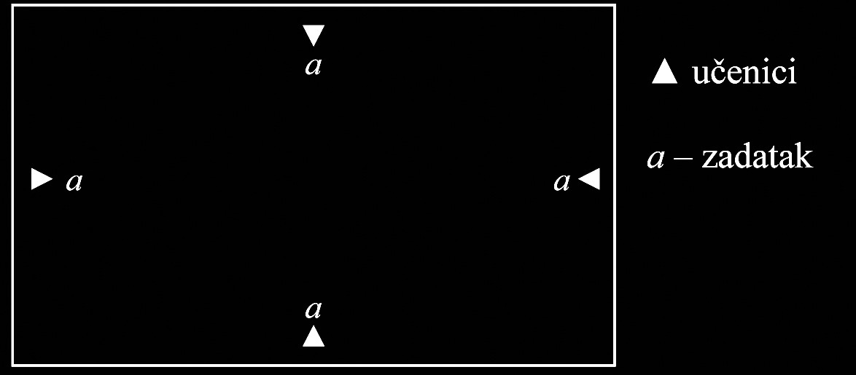
Koji od kvadrata predstavlja suradničko učenje i zašto?
Ćatić, Refik i Sarvan, Almira (2008), Kooperativno učenje u nastavi prirode i društva. U: Zbornik Pedagoškog fakulteta, Zenica; str. 11−46.

Slide 17
Kako organizirati rad u paru/grupi?
  Definiranje teme, kratki uvod i objašnjenje.
    Teme bi trebale biti:
      Kratke (da ne zahtijevaju puno vremena);
      Sa jasnim stupnjem težine (tako da daju stvarni osjećaj postignuća);
      Zabavne i interesantne (motivirajuće).
  Raspored zadataka – da je svakom jasno što treba činiti.
    Formiranje malih grupa/parova.
    Efikasna suradnja zasniva se na jednakoj podjeli rada i međusobne odgovornosti – raspodjela uloga.

Slide 18
Vremenski ograničiti rad.
Prezentacija rada
    Izlaganje/pismeni uradak;
    Razgovor za i protiv / polemika;
    Grafički prikaz;
    Izložba / plakat;
    Predstava.
Kakva je uloga učitelja u ovakvom načinu poučavanja i učenja?
Što mislite koje su prednosti, a koji nedostatci suradničkog učenja? Izdvojite prednosti i nedostatke koristeći T tablicu.
Prednosti
Nedostatci

Slide 19
SURADNIČKO UČENJE
PREDNOSTI
NEDOSTACI
Neprikladan prostor, premalo vremena.
Nedisciplina, nespremnost, neodgovornost.
Pomaže ostvarivanju kontakta među sudionicima, razmjenu iskustava, ideja i stavova.
Potiče razvoj samodiscipline, timski rad;
Trajnije zadržavanje znanja.
Sudionici lako izgube pravi smjer u obavljanju zadataka;
Neki se sudionici pretjerano nameću u grupi, a neki su neaktivni.

Slide 20
Metode aktivnog i suradničkog učenja

Slide 21
Koje metode rada poznajete, a koje najčešće koristite?
Koje su vam se metode rada pokazale uspješnim, a koje nisu? Što mislite da je razlog?
Kako odabirete metode rada?

Slide 22
KRITERIJI ODABIRA METODA RADA
Cilj i ishodi učenja;
Sadržaj;
Osposobljenost učitelja;
Znanje i sposobnosti učenika;
Materijalno-tehnički uvjeti.

Slide 23
UVODNE METODE
Znam – želim znati – naučio/la sam
Pojmovi unaprijed
Na ploči se ispisuju pojmovi na temelju kojih učenici predviđaju odnose među pojmovima ili ih pokušavaju definirati i/ili objasniti.
Učenici pojedinačno, u paru ili skupini nastoje prepoznati, definirati, objasniti, opisati neki pojam prije nego ga učitelj počne objašnjavati.
Koristi se i kako bi učenici izrekli svoje pretpostavke vezane za odnose među nekim pojmovima, određenim teorijama, rezultatima istraživanja…
Primjena metode Pojmovi unaprijed
Građanski rat; Domovinski rat; vojna povijest; branitelj; dobrovoljac…

Slide 24
Ispremiješane rečenice
Grupni ili pojedinačni rad.
Dijelovi rečenica neke teorije, rezultata istraživanja ili upute za rad, redoslijeda zbivanja.
Primjena metode Ispremiješane rečenice
– spojite riječi tako da dobijete definicije pojmova – komunizam, antifašizam, nacionalizam, građanski rat.

Slide 25
Vennov dijagram
Metoda za poticanje učenika na razlikovanje sličnosti i razlika određenih pojava, procesa, teorija, istraživanja.
Tablice
Od učenika se traži da kategoriziraju određene pojmove, procese.
  T tablica;
  Tablica kategorija;
  Konceptualna tablica.

Slide 26
Primjena Vennovog dijagrama
Uz pomoć Vennovog dijagrama odredite karakteristike/posebnosti fašizma i komunizma. U središnjem prostoru napišite sličnosti ta dva sustava.
FAŠIZAM
KOMUNIZAM

Slide 27
…I METODE KOJIMA SE POTIČU KOMUNIKACIJSKE VJEŠTINE
Kolo-naokolo
Suradnička aktivnost u kojoj se jedan papir i olovka sustavno šalju od člana do člana skupine. Jedan učenik zapiše neku ideju, događaj, pojavu, proces i pošalje papir i olovku s lijeve strane (naravno, papir i olovka mogu krenuti i udesno). Sljedeći učenik već zapisanoj riječi dopiše nešto svoje i pošalje papir dalje.
Postoji i usmena inačica ove tehnike suradničkog učenja. Pritom svaki član grupe usmeno priopćava svoju ideju u krug.
Primjena metode Kolo-naokolo
- Domovinski rat je…

Slide 28
Govorni lanac
Nastavnik započinje provokativnim pitanjem;
Učenici govore i iznose svoje ideje i znanja, okrenuti jedni prema drugima;
Vježbanje komunikacijskih vještina i iznošenje mišljenja.
Primjena metode Govorni lanac
Primjer pitanja: Je li Krvavi Uskrs početak Domovinskog rata?

Slide 29
Promisli-raspravi-podijeli (eng. Think-Pair-Share)
Metoda pomaže nastavniku da promatra razumiju li učenici nastavne materijale/temu/problem o kojima se raspravlja, a sudionicima da formiraju, iznesu i podijele svoje mišljenje.
Ova vježba je korisna nastavnicima da čuju mišljenje svih učenika, pa tako i onih koji su najtiši tijekom predavanja.
Primjena metode Promisli-raspravi-podijeli
Koja je operacija oslobodila najviše okupiranog teritorija Hrvatske?

Slide 30
Mentalne mape odnosno grozdovi
Oslikavanje misli - Mind mapping je kao tehniku početkom 1970. godine. razvio Toni Buzan, proučavajući kako njegovi studenti uče.
Pojedinačni ili grupni rad.
Grafički prikaz gradiva, a crta se u obliku krošnje drveta;
  - izrada mentalnih mapa temelji na dva elementa: asocijaciji i mašti;
  - pri izradi mentalnih mapa koristi se slike, simboli, boje, oblici, poveznice i drugi elementi.

Slide 31
Koraci stvaranja mentalne mape:
upisati opis problema u središte čistog lista papira i zaokružiti ga;
upisati oko ovog pojma spontane asocijacije povezujući ih linijama sa središnjim pojmom;
svaku asocijaciju iskoristiti kao pokretača novih ideja - obogatiti sporednim ograncima onoliko koliko je potrebno;
upotrijebiti grafičke tehnike, boje i simbole za različite pravce misli, mostove između pojmova koje je moguće povezati ili se dopunjuju;
proučiti mapu sa ciljem uočavanja direktnih i indirektnih veza, organizaciju i grupiranje ideja i sugestija za moguće alternative sagledavanja problema;
kritičko uočavanje nedostatka informacija, ideja i sl.;
dopuna ili promjena mape.

Slide 32
https://www.youtube.com/watch?v=JDdLSPqlgNI
Primjena metode Mentalne mape
- Postanite istraživači i otkrijte koliko je ukupno poginulo ljudi na svim zaraćenim stranama pa uz pomoć umne mape prikažite što ste otkrili.

Slide 33
Šest šešira
Tehniku je osmislio Edward de Bono i opisao u knjizi ”Šest šešira za razmišljanje". Svaki šešira donosi drugačiji stil razmišljanja.
Metoda kojom se potiče produktivnost, kreativnost i inovativnost, kritičko i analitičko mišljenje…
Bijeli šešir:
Usredotočuje se na podatke, činjenice i raspoložive informacije.
Crveni šešir:
Jake emocije, osjećajan, ne osjeća potrebu za pravdanjem.
Edward de Bono, Six Thinking Hats: An Essential Approach to Business Management

Slide 34
Primjena metode Šest šešira
- Potrebno je uvesti u Republici Hrvatskoj obvezni vojni rok.
Crni šešir:
Oprezan, vidi negativne strane, kritičar.
Žuti šešir:
Pozitivan karakter, optimista, pun nade, gleda pozitivne strane, vidi samo najbolje.
Zeleni šešir:
Kreativnost, nove ideje, novi način sagledavanja stvari, alternativne ideje.
Plavi šešir:
Razmišlja izmaknuto iz teme/problema, promatra sa strane. To je osoba koja razmatra proces razmišljanja i kontrolira rad grupe.

Slide 35
Razredna rasprava (eng. Class Discussion)
Rasprava može biti provedena s bilo kojoj veličinom razreda, iako je efikasnija kod manjih grupa.
Rasprava zahtjeva od sudionika da razmišljaju kritički o predmetu i koriste logiku za procjenu svojih i tuđih stajališta.
Pomaže studentima istražiti raznolikosti perspektiva, povećava intelektualnu agilnost, pokazuje poštovanje prema drugim sudionicima, razvoj vještina analize, sinteze…(Brookfield, 2005).
Primjena metode Razredna rasprava
- Primjer pitanja: Smatrate li da se premalo govori o važnosti Domovinskog rata za suvremenu Republiku Hrvatsku?

Slide 36
Slažem se – ne slažem se
Na podu učionice nacrta se kredom ili označi trakom crta, koja područje dijeli na dva dijela.
Lijeva strana od crte predstavlja jako slaganje s onim o čemu se raspravlja, dok desno od crte predstavlja jako neslaganje s predmetom rasprave. Od učenika se traži da stupe u onaj dio koji predstavlja njihov stav.
Primjena tehnike Slažem se – ne slažem se
- Demokracija je najbolji oblik vladavine!

Slide 37
Debata za i protiv
Demokratska kultura svađanja.
Vođeni razgovor koji se odvija po dogovorenim pravilima.
Na kraju sudionici trebaju formirati svoje mišljenje o zadanoj temi.
Davanje argumenata, artikulacija mišljenja, prihvaćanje mišljenja drugih.
Pravila
Podijelite razred u dvije grupe. Jedna je „za” (u korist) teze, a druga je „protiv”.
Svaka grupa priprema moguće argumente koji će podržati njihovo mišljenje.
Bilježenje argumenata koristeći ključne riječi.
Svaka grupa imenuje dva govornika.
Debata je organizirana u tri dijela: početni krug, otvorena rasprava, i završni krug.

Slide 38
Mjerač vremena Izaberite nekoga koji će biti odgovoran za mjerenje vremena tokom debate. Početni krug ne bi smio trajati više od osam minuta (svaka osoba može govoriti dvije minute). Otvorena rasprava ne bi smjela trajati duže od šest minuta. Završni krug ne bi smio trajati duže od četiri minute (jedna minuta po osobi). Promatrači Sudionici koji nisu govornici. Nakon debate izlažu šta su primijetili: Koji su argumenti predstavljeni? Je li svaki govornik mogao nesmetano govoriti ili su ih prekidali? Kako su različiti govornici pokušali prenijeti svoju poruku? Koji su argumenti bili uvjerljivi? Koji su primjeri dobrih argumenata bili predstavljeni? Koje su se riječi učestalo koristile?
Primjena metode Debata
- Domovinski rat i poštovanje hrvatskih branitelja pitanje je vrijednosti i morala?

Slide 39
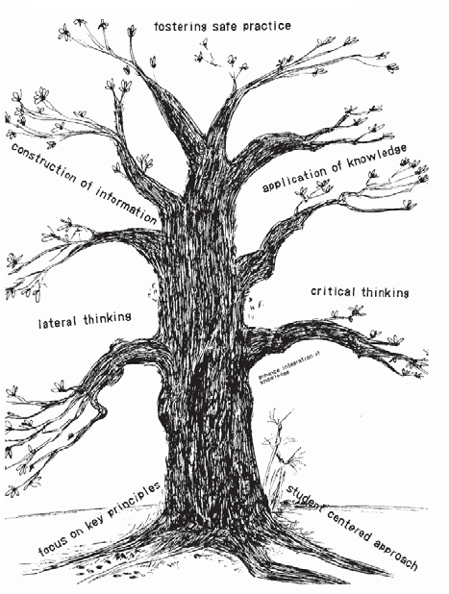
Stablo budućnosti
Svaki učenik (može i grupa/par) na zajedničkom stablu ima svoju granu na koju lijepi (listovi) vlastite ideje, rješenja, pojmove, sažima ključno…

Slide 40

Primjena metode Stablo budućnosti
- formirajte parove/grupe i na temelju predavanja/udžbenika/povijesnih izvora izdvojite ključne događaje Domovinskog rata.
Ključni događaji Domovinskog rata

Slide 41
Obilazak galerije
Učenici formiraju grupe.
Obrade neki problem - prikažu istraživanje - riješe zadatak na velikom komadu papira.
Sve grupe polijepe svoje papire po zidovima ili šalju kružno drugim grupama.
Grupe kruže po predavaonici – gledaju, raspravljaju, pišu komentare i pitanja.
Primjena metode Obilazak galerije
Zadatak: Zašto Domovinski rat nije građanski?

Slide 42
Tehnika kocke/kockarenje
Metoda kojom se potiče sagledavanja problema iz šest različitih perspektiva.
Na svaku od ploha kocke zapisuje se različita polazna točka za sagledavanje problema.
Npr.
Razine mišljenja (znanje, razumijevanje, primjenjivanje, analiziranje, vrednovanje i kreativnost);
Opiši, usporedi, poveži, raščlani, primjeni, zauzmi stav (za/protiv).

Slide 43
Primjena Tehnike kocke
Tema Domovinski rat
Br. 1 Opišite temu - navedite i opišite uzroke i posljedice Domovinskog rata.
Br. 2 Usporedite temu sa sličnim događajima - po čemu je slična, a po čemu različita.
Br. 3 Povežite temu s nečim i objasnite zašto ste tako povezali (primjerice povezati sa političko-društvenim-kulturnim zbivanjima u to vrijeme).
Br. 4 Raščlanite bitne elemente teme – navedite ključne elemente u promišljanju teme.
Br. 5 Analizirajte važnost teme.
Br. 6 Vrednujte pozitivne i negativne strane.

Slide 44
INSERT metoda (eng. Interactive Notating System for Effective Reading and Thinking)
Učenicima se ponudi jedan pojam/pojava/događaj/proces i traži se od njih da zapišu sve što im pada na pamet u vezi s tim pojmom (sve što misle da znaju ili im pada na pamet).
Izmjenjuju svoje ideje s kolegama u klupi, a nakon toga svoja saznanja dijele u formiranim grupama.
Nakon toga se učenicima daje stručni tekst u kojem trebaju označiti
  Kvačicom – informacija koja potvrđuje ono što su znali;
  Minus – informacija proturječi onom što su znali;
  Plus – nova informacija;
  Upitnik – informacija zbunjuje ili o tome se želi saznati više.

Slide 45
Primjena INSERT metode
Janja Sekula, Zapadna Slavonija pod srpskom okupacijom (od Sarajevskog primirja do operacije „Bljesak“), 2012, doktorska disertacija
Srpska pobuna početkom 1990.-ih godina zahvatila je i zapadnu Slavoniju. Na čelu pobune dijela srpskog stanovništva bila je Srpska demokratska stranka (SDS) koja na području zapadne Slavonije počinje djelovati od ljeta 1990., nakon što su u Hrvatskoj održani višestranački izbori. Pobunjeni Srbi u zapadnoj Slavoniji radili su tijekom druge polovine 1990. i 1991. godine, na ustrojavanju administrativno-teritorijalne cjeline koju bi činio prostor nastanjen srpskim stanovništvom a koji bi se protezao između rijeka Save i Drave. Sredinom kolovoza 1991. proglašena je Srpska autonomna oblast Zapadna Slavonija (SAO Zapadna Slavonija) a istovremeno na ovom području započinju oružani sukobi koji su trajali do uspostavljanja primirja potpisanog u Sarajevu 2. siječnja 1992. Hrvatske snage uspjele su krajem 1991. godine osloboditi velik dio područja koje su snage pobunjenih Srba uz pomoć JNA okupirale u zapadnoj Slavoniji, te je područje SAO Zapadne Slavonije svedeno na otprilike 500 km². Osnivanjem Republike Srpske Krajine (RSK) okupirano područje zapadne Slavonije ulazi u njezin sastav, čineći jednu od tri teritorijalne jedinice RSK pod nazivom Srpska oblast Zapadna Slavonija.
Pročitajte tekst i označite
  Kvačicom – informaciju koja potvrđuje ono što ste znali;
  Minus – informaciju koja proturječi onom što su znali;
  Plus – novu informaciju;
  Upitnik – informaciju koja zbunjuje ili o tome želite saznati više.

Slide 46
Recipročno poučavanje
Omogućava da se svi učenici nađu u ulozi onoga koji poučava i pritom vode ostale iz skupine kroz tekst. Obavlja se u grupama od 4 do 7 sudionika. Svi imaju isti tekst i izmjenjuju se kao predavači.
Uloga onoga tko preuzima ulogu nastavnika je:
  (1) sažeti što je pročitano;
  (2) smisliti nekoliko pitanja o pročitanom odlomku i tražiti od drugih da odgovore na njih;
  (3) razjasniti problem u vezi s kojim drugi sudionici iz skupine nisu sigurni;
  (4) predvidjeti sadržaj koji slijedi;
  (5) zadati svima da (u sebi) pročitaju sljedeći odlomak i prozvati slijedećeg sudionika koji preuzima ulogu predavača.

Slide 47
Slagalica
Razred je podijeljen u grupe, tzv. matične skupine.
Tema koja se proučava podijeljena je na četiri dijela. Unutar matične skupine sudionici su podijeljeni, na primjer, brojevima – jedinice, dvojke, trojke, četvorke. Svaki sudionik dobije neki dio teksta i svi oni kojima je dodijeljen isti broj premještaju se i čine tzv. ekspertnu skupinu, koji zajedno rade na istom dijelu teksta i postaju eksperti iz tog dijela.
Ekspertna skupina proučava svoj dio teksta i planira učinkovite načine za poučavanje važnim informacijama u svojim matičnim skupinama kada se vrate u njih. Po završetku vraćaju se iz ekspertnih skupina u matične skupine i poučavaju ostale studente sadržaju.
Primjena metode Slagalica
- Povod i uzroci Domovinskog rata

Slide 48
Tekst 2.
„Sarajevo. Prilikom današnje vožnje Njegova c.[arsko] i kr.[aljevsko] Veličanstva gospodina nadvojvode Franje Ferdinanda i Njenog Veličanstva vojvotkinje Hohenberg uspjelo je unatoč izuzetno obuhvatno primijenjenimmjerama sigurnosti jednom tamošnjem srpskom štamparu tijekom vožnje po Apelovoj obali doći do malepucnjave, a potom baciti veću bombu prema autu u kojem smo se Nj. c. i kr. Veličanstvo, Njeno Veličanstvo i janalazili. Eksplozije nisu uspjele i samo su u stražnjem autu moj bočni ađutant potpukovnik von Merizzi te grofBoos-Waldeck i vjerojatno još nekoliko osoba iz publike lagano ranjeni. Kod daljnje vožnje nakon Vijećniceželjelo je Njegovo c. i kr. Veličanstvo posjetiti potpukovnika Merizzija u garnizonskoj bolnici u koju je bio doveden. Tijekom vožnje srpski je srednjoškolac iz neposredne blizine zapucao prema autu i pogodio kako Njegovo c. i kr. tako i Njeno Veličanstvo; ja sam naredio da se auto odveze u obližnji Konak, gdje je bilaliječnička pomoć, no Nj. c. i kr. Veličanstvo kao i Njeno Veličanstvo preminuli su unutar sljedećih četvrt sata.
“Pismo Oskara Potioreka, vojnog guvernera Bosne i Hercegovine austrougarskom ministru financija Leonu Bilinskom od 28. lipnja 1914. Ludwig Bittner – Alfred Francis Přibram – Heinrich Ritter von Srbik, ur.Österreich-Ungarns Aussenpolitik von der Bosnischen Krise 1908 bis zum Kriegsausbruch 1914. Sv. 8. Wien,1974.: 208. (Prijevod s njemačkog: Šimetin Šegvić).
Tekst 1.
„Među srpskim vojnicima na putu do Jedrene vlada ponosno i uzdignuto raspoloženje. Dugo putovanje impruža prostor za predah između dvije bitke. Spremno i s tipičnom srpskom živosti ulaze u razgovore sasvjetinom koja ih promatra i koja govori jezik koji je vojnicima polupoznat. „Kao i svi moji politički kolege,protivim se ratu“ rekao mi je srpski socijalist u Beogradu. „Ali rat je činjenica. A za razliku od većine mojihkolega, ne mogu zanemariti činjenicu da će rat ostaviti vrlo važan trag na narodnu svijest. Prije svega važno jezbližavanje među srpskim i bugarskim vojskama. Naime nisu to samo vojske, to su narodi. Glavno prokletstvoBalkanskog poluotoka, meni se čini, je napetost između Srba i Bugara. (...) [T]o bratstvo bojnog polja će postatikamen temeljac buduće balkanske federacije – ne dinastičke ili diplomatske, već federacije naroda.“„Ispod mog prozora vojni glazbeni odredi sviraju rusku himnu, nakon što su prije već odsvirali bugarsku isrpsku. Kad bi se od zvukova mogao izraditi natpis, ruska himna bi sigurno pružala najpogodniji natpis politikevladajućih slojeva u Bugarskoj i Srbiji. Jer (...) unatoč pobjedama koje su izborili balkanski saveznici, političkimoćnici ovdje se nadaju dobrohotnoj i što skorijoj brzoj intervenciji Rusije. Imaju za to svoje razloge. „Koji supolitički ciljevi ratova?“ zapitao sa u Beogradu, pa ponovno ovdje u Sofiji, misleći na prošle, sadašnje i buduće ministre. Imaju jednu te istu formulu kao odgovor: „Boljitak velikog udjela naše kršćanske braće u Turskoj“.Iz razgovora s jednim vojnikom - „U taktičkim priručnicima sve je striktno objašnjeno i predviđeno; odredovdje, zapovjednik ondje, neprijateljska pozicija toliko koraka udaljena, opkoljujući pokret s krila izveden utoliko minuta. No na treći dan ratovanja, ili čak i tijekom drugog dana, skoro ništa od toga nije preživjelo. Ne želim reći da je taktička teorija beskorisna. Ne, vladala bi potpuna anarhija bez prethodne uvježbanosti. Naime,upravo zato što su elementi organizacije i reda u njih usađeni, sistem se održao usred sve te navodno kaotične spontanosti. Ali razlika između matematičkih apstrakcija udžbenika i stvarnosti bitke i kretnji je golema.
“Ulomci iz pisama Lava Trockog koji je putovao zaraćenim zemljama tijekom Balkanskih ratova. Weissmann,George –Williams, Duncan (ur.). The Balkan Wars, 1912-13: The War Correspondence of Leon Trotsky. NewYork, 1980.
„

Slide 49
Tekst 3.
Atentat koji je izveden na mog nećaka je izravna posljedica agitacije ruskih i srpskih panslavista, s jedinim ciljem da se oslabi Trojni savez a moje Carstvo uništi. Sudeći prema svim dosadašnjim saznanjima, u Sarajevu nije pojedinac doveo do umorstva, nego se radilo o dobro organiziranoj zavjeri, čiji konci do Beograda sežu, pase bez dvojbe, unatoč tome što će vjerojatno biti nemoguće dokazati suučesništvo srpske vlade, može zaključitida je srpska vlada usmjerena na ujedinjenje južnih Slavena pod srpskom zastavom i da takve zločine podupirete da će takvo stanje, održi li se dulje, biti trajna opasnost za moju dinastiju i moje zemlje. (...) Budućanastojanja moje vlade moraju se usmjeriti na izoliranje i smanjenje Srbije (...). Pod zaštitom Trojnog saveza mogao bi se uspostaviti novi balkanski savez, čiji bi cilj bio suzbijanje panslavenske poplave i našim zemljama osigurati na taj način mir. No to će se moći dogoditi tek kada Srbija, koja trenutno predstavlja jezgru panslavenske politike, prestane biti faktor moći na Balkanu. I Ti si se vjerojatno nakon najnovijih strašnih događaja u Bosni uvjerio da se Srbijom nije moguće pomirenje suprotnosti koje nas od njih razdvajaju, i da jeodržanje mirovne politike svih europskih vladara dovedeno u opasnost, dok god taj epicentar zločinačke agitacije u Beogradu nekažnjeno opstaje.
“Ulomak iz pisma Franje Josipa I. njemačkom caru Vilimu II.Lautemann, Wolfgang – Schlenke, Manfred (ur.). Geschichte in Quellen, Weltkriege und Revolutionen 1914-1945, svezak 5. München, 1961.: 13. (Prijevod s njemačkog: Šimetin Šegvić).
Tekst 4.
„Dragi oče,
Danas je dan za čestitke, jer danas je dan Pobjede, ne samo za američki narod nego za većinu svijeta i punoprije negoli ovo pismo dođe do tebe radosna vijest koju smo jutros saznali, da je Njemačka potpisala primirje,biti će obznanjena. Reći da su to dobrodošle vijesti bilo bi čisto umanjivanje, jer ovdje je ta vijest dočekana sizljevom oduševljenja. Na neki smo to način iz dana u dan očekivali, jer čuli smo kako stvari stoje i znali smo daje samo pitanje vremena. A da je Njemačka okolišala za američku bi vojsku značilo put prema Berlinu, ondje bismo sigurno otišli, batinajući Njemačku s lijeve i desne, pa bi na kraju bila sasvim ogoljena.
Kad je Njemačka počela ovaj grozan rat, očito su na umu imali samo ideju da su jedina nacija na svijetu i da ćesa svojim metodama maltretiranja sve pokoriti, no ubrzo su počeli shvaćati da je to, otkako su se gospodarizainteresirali, sve bio samo san.
(...) Večeras smo najponosniji ljudi i zahvaljujemo se Bogu da nas je sačuvao i svi smo ponosni da nam jedozvoljeno sudjelovati u tom divnom sukobu te se nadamo i vjerujemo da dan u kojem će se svi koji su ostalipošteđeni sigurno vratiti svojim kućama nije tako daleko.
(...) Svima nam je drago što smo saznali da kod kuće nema gripe i da se grad vraća u svoje stare oblike. Šaljemti papir koji će ti malo pojasniti što se ovdje kod nas misli o Kaiseru [njemačkom caru, op. prev.]. Nije lineobično da je kraj došao u jedanaestom satu, jedanaestog dana jedanaestog mjeseca? Dobrog sam zdravlja inadam se da ste tako i svi vi kod kuće.
Srdačno, Joe
“Pismo američkog vodnika Josepha Duffyja svojem ocu na dan prestanka rata Stuart, Richards, J. Pennsylvanian Voices of the Great War: Letters, Stories and Oral Histories of World War I. Jefferson-London. 2002.: 176.

Slide 50
Obrnuta učionica (eng. Flipped Classroom)
Model nastave kojim se prva izloženost nastavnog materijala stječe samostalno u svojim domovima u obliku “domaće zadaće”, a na nastavi učenici sintetiziraju, analiziraju te rješavaju probleme i nejasnoće oko gradiva.
Na satima raspravljaju, postavljaju pitanja nastavniku o onome što su radili kod kuće.

Slide 51
Intervju ili anketa
Brza razmjena mišljenja i/ili informacija.
Vježba komunikacijskih vještina i vještina slušanja.
Svrha
  Ponavljanje gradiva
  Sažimanje gradiva
  Izdvajanje problema
  Iznošenje mišljenja…

Slide 52
…ILI
Prikupljanje informacija o određenoj temi
Informacije se mogu prikupiti od:
  – stručnjaka ili
  – ljudi koji ne posjeduju određeno znanje o toj tematici.
Rezultati se mogu predstaviti na različite načine:
  – predstavljanje ostalim kolegama u pismenoj ili usmenoj formi;
  – pisanje novinskog članka;
  – izrada postera;
  – nešto drugo.

Slide 53
Novinski članak
Novinski članak sastoji se od sljedećih dijelova:
  – naslov: treba biti kratak i jasan;
  – uvodna rečenica koja kratko i precizno opisuje šta se nalazi u tekstu;
  – autori: tko je napisao članak?
  – glavni tekst: sam članak;
  – podnaslovi: pomažu čitaocima da vide „poglavlja”;
  – slika: ilustrativna slika vezana za temu teksta s kratkim objašnjenjem ispod nje.

Slide 54
ZAHVALJUJEM NA PAŽNJI I SUDJELOVANJU !

